Slide 1
Gestione e rendicontazione progetti
Progetto 1
Gilberto Brambilla

Slide 2
Analisi dei dati
Un’applicazione web consente la rendicontazione delle ore lavorate nei progetti.
Un progetto ha un titolo e una durata di N mesi (ad esempio, 24 o 36 mesi, non necessariamente multipli di 12, senza un numero minimo). I mesi del progetto sono indicizzati relativamente come M1, M2, ..., MN (definiti per ogni progetto).
Un progetto è diviso in work package (WP). Ogni WP ha un numero d'ordine (ad esempio WP1, WP2), un titolo, un mese di inizio e di fine ed è diviso in più task. Ogni task ha un numero d‘ordine relativo al WP (ad esempio T1.1, T1.2, T2.1, T2.2), un titolo, una descrizione, un mese di inizio e un mese di fine che devono essere all’interno dell’intervallo in cui il rispettivo WP è attivo (ad esempio, da 4 a 18).
Ogni progetto ha un unico responsabile e può avere uno o più collaboratori. Responsabile e collaboratori hanno i seguenti attributi: nome utente, nome, cognome, password di login e fotografia.
Ad ogni task sono associati uno o più collaboratori, che lavorano al task. Un collaboratore può svolgere diversi task, anche in WP differenti.
Ogni task è associato a un numero di ore di lavoro previste mese per mese e a un numero di ore di lavoro effettivamente impiegate mese per mese. La somma delle ore di lavoro (previste, effettive) dei task definisce le ore di lavoro (previste, effettive) del corrispondente WP.
Un progetto può essere in tre stati: CREATO, ASSEGNATO e CONCLUSO. Creato significa che il progetto, il responsabile, i WP e task sono stati inseriti nella base di dati, ma l'assegnamento dei collaboratori e la rendicontazione delle ore di lavoro non sono ancora possibili. Assegnato significa che tutti i task hanno le ore previste e i collaboratori deputati all’esecuzione e i collaboratori possono inserire le ore lavorate nei task a loro assegnati. Concluso significa che il progetto è terminato e che non se ne possono più modificare i dati.
Entities, attributes, relationships

Slide 3
Analisi dei dati
Modalità di accesso
L’applicazione prevede l’accesso tramite credenziali (login con nome utente e password). Ad ogni ruolo corrisponde un’interfaccia diversa in base alle azioni che l’utente con quel ruolo può svolgere. La base di dati contiene l’anagrafica degli utenti. Gli utenti sono divisi in personale amministrativo e personale tecnico. Il personale amministrativo può fungere da amministratore di progetto. Il personale tecnico può fungere sia da responsabile di progetto sia da collaboratore. Al login, il personale di accesso con ruolo sia da responsabile sia da collaboratore sceglie con quale pagina (HOME RESPONSABILE o HOME COLLABORATORE) accedere all’applicazione.
Vincoli espliciti
WP ⊂ Progetto
Task ⊂ WP
Ore ≥ 0 e intere
Un progetto può essere concluso solo se: somma(ore lavorate) ≥ somma(ore previste) per ogni task. Tale controllo deve essere effettuato lato server al momento della richiesta di conclusione del progetto.
Gestione del tempo e delle ore
I mesi sono rappresentati come indici relativi al progetto: M1, M2, ..., MN.
MN è determinato dalla durata del progetto.
Le ore previste sono definite per ogni coppia (task, mese).
Le ore lavorate sono definite per ogni terna (task, collaboratore, mese).
Entities, attributes, relationships

Slide 4
Database design
creates
0:N
1:1
Admin
Project
0:N
1:1
WP
ID
sequence_number
title
start_month
end_month
User
(t,e)
contains
1:1
ID
title
duration_months
status
0:N
ID
username
first_name
last_name
password
photo
manages
0:N
has
Technical
0:N
assigned_to
0:N
1:1
0:N
Task
ID
sequence_number
title
description
start_month
end_month
0:N
0:N
records
1:1
1:1
Worked_Hours
Expected_Hours
1:1
logs
month_index
hours
month_index
hours
requires

Slide 5
Database schema
CREATE TABLE `users` (
`id` int NOT NULL AUTO_INCREMENT,
`username` varchar(50) NOT NULL,
`first_name` varchar(50) NOT NULL,
`last_name` varchar(50) NOT NULL,
`password` varchar(255) NOT NULL,
`photo` blob,
`role` enum('admin','technical') NOT NULL DEFAULT
'technical',
PRIMARY KEY (`id`),
UNIQUE KEY `username` (`username`)
)
CREATE TABLE `projects` (
`id` int NOT NULL AUTO_INCREMENT,
`title` varchar(100) NOT NULL,
`duration_months` int NOT NULL,
`status` enum('created','assigned','completed') NOT
NULL DEFAULT 'created',
`created_by` int NOT NULL,
`managed_by` int NOT NULL,
PRIMARY KEY (`id`),
KEY `created_by` (`created_by`),
KEY `managed_by` (`managed_by`),
CONSTRAINT `projects_fk_1` FOREIGN KEY
(`created_by`) REFERENCES `users` (`id`) ON DELETE
RESTRICT ON UPDATE CASCADE,
CONSTRAINT `projects_fk_2` FOREIGN KEY
(`managed_by`) REFERENCES `users` (`id`) ON DELETE
RESTRICT ON UPDATE CASCADE,
CONSTRAINT `projects_chk_1` CHECK
(`duration_months` > 0)
)

Slide 6
Database schema
CREATE TABLE `wp` (
`id` int NOT NULL AUTO_INCREMENT,
`project_id` int NOT NULL,
`sequence_number` int NOT NULL,
`title` varchar(100) NOT NULL,
`start_month` int NOT NULL,
`end_month` int NOT NULL,
PRIMARY KEY (`id`),
KEY `project_id` (`project_id`),
CONSTRAINT `wp_fk_1` FOREIGN KEY (`project_id`)
REFERENCES `projects` (`id`) ON DELETE CASCADE ON
UPDATE CASCADE,
CHECK (`start_month` >= 1 AND `end_month` >=
`start_month`)
)
CREATE TABLE `tasks` (
`id` int NOT NULL AUTO_INCREMENT,
`wp_id` int NOT NULL,
`sequence_number` int NOT NULL,
`title` varchar(100) NOT NULL,
`description` text NOT NULL,
`start_month` int NOT NULL,
`end_month` int NOT NULL,
PRIMARY KEY (`id`),
KEY `wp_id` (`wp_id`),
CONSTRAINT `tasks_fk_1` FOREIGN KEY (`wp_id`)
REFERENCES `wp` (`id`) ON DELETE CASCADE ON UPDATE
CASCADE,
CONSTRAINT `tasks_chk_1` CHECK (`start_month` >= 1
AND `end_month` >= `start_month`)
)

Slide 7
Database schema
CREATE TABLE `task_expected_hours` (
`task_id` int NOT NULL,
`month_index` int NOT NULL,
`hours` int NOT NULL,
PRIMARY KEY (`task_id`,`month_index`),
CONSTRAINT `task_expected_hours_fk_1` FOREIGN KEY
(`task_id`) REFERENCES `tasks` (`id`) ON DELETE
CASCADE ON UPDATE CASCADE,
CONSTRAINT `task_expected_hours_chk_1` CHECK
(`month_index` >= 1),
CONSTRAINT `task_expected_hours_chk_2` CHECK
(`hours` >= 0)
)
CREATE TABLE `task_workers` (
`task_id` int NOT NULL,
`user_id` int NOT NULL,
PRIMARY KEY (`task_id`,`user_id`),
KEY `user_id` (`user_id`),
CONSTRAINT `task_workers_fk_1` FOREIGN KEY
(`task_id`) REFERENCES `tasks` (`id`) ON DELETE
CASCADE ON UPDATE CASCADE,
CONSTRAINT `task_workers_fk_2` FOREIGN KEY
(`user_id`) REFERENCES `users` (`id`) ON DELETE
RESTRICT ON UPDATE CASCADE
)
CREATE TABLE `task_worked_hours` (
`task_id` int NOT NULL,
`user_id` int NOT NULL,
`month_index` int NOT NULL,
`hours` int NOT NULL DEFAULT '0',
PRIMARY KEY (`task_id`,`user_id`,`month_index`),
KEY `user_id` (`user_id`),
CONSTRAINT `task_worked_hours_fk_1` FOREIGN KEY (`task_id`,`user_id`) REFERENCES `task_workers`
(`task_id`, `user_id`) ON DELETE RESTRICT ON UPDATE CASCADE,
CONSTRAINT `task_worked_hours_chk_1` CHECK (`month_index` >= 1),
CONSTRAINT `task_worked_hours_chk_2` CHECK (`hours` >= 0)
)

Slide 8
Analisi dei requisiti applicativi – Amministratore
Dopo il login, l’amministratore accede a una pagina HOME AMMINISTRATORE con una form per creare un nuovo progetto. La form per creare un progetto permette di creare un nuovo progetto e di inserire il valore di tutti i suoi attributi (titolo e durata in mesi, ad esempio, 24 o 36). Mediante la stessa form, l’amministratore seleziona l'utente del personale tecnico responsabile del progetto. L’invio della form di creazione del progetto mediante il bottone SALVA PROGETTO produce l’inserimento nella base di dati del progetto nello stato creato e la sua associazione al responsabile.
La pagina HOME contiene una form per creare un WP con tutti gli attributi necessari. Tale form permette di selezionare il progetto a cui il WP appartiene. I progetti assegnabili sono solo quelli nello stato CREATO. L’invio della form di creazione del WP mediante il bottone SALVA WP produce l’inserimento del WP nella base di dati e la sua associazione al progetto scelto. Il numero d’ordine di un WP è assegnato in modo automatico a partire dall’ultimo valore inserito (il primo WP ha numero d’ordine 1). Se il mese di inizio o di fine di un WP non risulta contenuto nell’intervallo del progetto si produce un errore e l’inserimento fallisce.
La pagina HOME contiene una form per creare task. Tale form permette di selezionare il progetto e il WP a cui il task appartiene. I progetti selezionabili sono solo quelli nello stato creato e amministrati dall’utente. L’invio della form di creazione del task mediante il bottone SALVA TASK produce l’inserimento del task con tutti i suoi attributi nella base di dati e la sua associazione al WP scelto. Se il mese di inizio o di fine del task non risulta contenuto nell’intervallo del WP si produce un errore e l’inserimento fallisce. Il valore iniziale delle ore previste e lavorate mese per mese per un task appena creato è 0. Il numero d’ordine di un task è assegnato in modo automatico a partire dall’ultimo valore inserito (il primo task ha numero d’ordine X.1, dove X è il numero d’ordine del WP a cui il task appartiene).
Pages (views), view components, events, effects

Slide 9
Analisi dei requisiti applicativi – Amministratore
L'interfaccia dell’amministratore contiene anche una pagina VERIFICA PROGETTI. Tale pagina visualizza un elenco selezionabile dei progetti creati dall’amministratore. Per default, la pagina VERIFICA PROGETTI visualizza la struttura del progetto in costruzione e mostra la gerarchia di progetto in WP e task (NB: per totale ore si intende la somma delle ore di tutti i mesi del progetto).
Nella pagina VERIFICA PROGETTI il valore del "totale ore lavorate" di un task è la somma su tutti i collaboratori e tutti i mesi.
Pages (views), view components, events, effects

Slide 10
Analisi dei requisiti applicativi – Responsabile
Dopo il login, il responsabile accede a una pagina HOME RESPONSABILE con una form per assegnare i collaboratori e le ore previste mese per mese ai task. L’utente può selezionare un progetto di cui è responsabile, selezionare un WP e un task, inserire le ore previste mese per mese e scegliere i collaboratori incaricati del task (l’autoassegnazione non è permessa). Un bottone SALVA permette il salvataggio dei dati inseriti nella base di dati. Quando l’assegnamento è completato un bottone ASSEGNA permette di porre il progetto nello stato assegnato. Il tentativo di porre il progetto nello stato assegnato quando mancano ancora collaboratori o ore previste in qualche mese produce un errore e il ricarico della pagina HOME RESPONSABILE, senza perdita di tutti i dati già inseriti compresi quelli inseriti ma non ancora salvati nella base di dati.
L'interfaccia del responsabile contiene anche una pagina MONITORAGGIO PROGETTI. In tale pagina l’utente può selezionare un progetto di cui è responsabile e vedere una tabella che mostra le ore previste e lavorate di ogni WP e task mese per mese, secondo lo schema seguente (MN indica l’ultimo mese del progetto).
Se, per ogni task, la somma delle ore lavorate da tutti i collaboratori in tutti i mesi è non inferiore alla somma delle ore previste, sotto la tabella compare un bottone CONCLUDI, con cui il responsabile può mettere il progetto nello stato CONCLUSO.
L'interfaccia del responsabile contiene anche una pagina MONITORAGGIO COLLABORATORI. In tale pagina l’utente può selezionare un collaboratore e vedere le ore lavorate di ogni progetto, WP e task, mese per mese, secondo lo schema seguente.
La visualizzazione deve essere limitata ai collaboratori che lavorano nei progetti di cui l’utente è responsabile. Se un collaboratore lavora su progetti di responsabili diversi si mostrano solo le ore relative ai progetti del responsabile corrente.
Pages (views), view components, events, effects

Slide 11
Analisi dei requisiti applicativi – Collaboratore
Dopo il login, il collaboratore accede a una pagina HOME COLLABORATORE con l’elenco dei progetti in cui il collaboratore è assegnato ad almeno un task. Selezionando un progetto dall’elenco compare la lista dei WP del progetto per cui il collaboratore è assegnato ad almeno un task. Selezionando un task, compare una descrizione del task (titolo, mese, inizio e fine, numero di ore di lavoro previste, ore di lavoro effettuate) e una form in cui l’utente può scegliere un mese da un menu a tendina e inserire il numero di ore lavorate in quel mese in un campo di input. Premendo il bottone SALVA della form le ore lavorate dal collaboratore nel task nel mese sono registrate permanentemente nella base di dati in sostituzione del valore precedente, che per default è 0.
Pages (views), view components, events, effects

Slide 12
Analisi dei requisiti applicativi – Interfacce
Tutte le interfacce contengono un link LOGOUT che annulla la sessione dell'utente e riporta alla pagina di login.
Nelle interfacce con più pagine, ogni pagina diversa dalla HOME contiene un link HOME che riporta alla home page dell’interfaccia.
Ogni pagina HOME riporta un messaggio di saluto che mostra il nome e il cognome dell’utente.
Ogni pagina che mostra o modifica i dati di un determinato progetto mostra il titolo del progetto.
Pages (views), view components, events, effects

Slide 13
Completamento delle specifiche
Accesso all’applicazione: all’apertura dell’applicazione viene mostrata la form di login tramite servlet e template Thymeleaf.
Amministratore – HOME AMMINISTRATORE: nella form di creazione task, la selezione di progetto e WP è realizzata tramite un unico menu a tendina contenente i WP raggruppati per progetto.
Amministratore – HOME AMMINISTRATORE: alla creazione di un task non vengono inserite righe iniziali per le ore previste o lavorate. L’assenza delle ore previste indica un dato non ancora definito, mentre un valore pari a 0 è valido solo se salvato esplicitamente; per le ore lavorate, invece, l’assenza del dato è interpretata come 0.
Amministratore – VERIFICA PROGETTI: all’apertura della pagina viene mostrato di default, se presente, il progetto in stato created più recente tra quelli creati dall’amministratore corrente, individuato tramite l’id più grande.
Controllo degli accessi: l’accesso alle pagine protette è gestito tramite filtri Jakarta Servlet.
  Se un utente non autenticato richiede una pagina protetta, viene reindirizzato alla form di login.
  Se un utente autenticato richiede una pagina non compatibile con il suo ruolo, la richiesta viene rifiutata con errore HTTP 403 Forbidden.

Slide 14
Completamento delle specifiche
Instradamento utenti technical: dopo il login, gli utenti con ruolo tecnico accedono a una pagina intermedia HOME TECNICO, dalla quale possono scegliere se entrare nell’area Responsabile o nell’area Collaboratore.
Responsabile – HOME RESPONSABILE: nella form di selezione del task, i task sono visualizzati in un unico menu a tendina, raggruppati per progetto e suddivisi per work package.
Per coerenza con il design applicativo, da questa sezione in poi i ruoli della specifica vengono indicati con naming inglese.
  Amministratore: admin
  Tecnico: technical
  Collaboratore: collaborator
  Responsabile: manager

Slide 15
Application design (login)
Logout
Login
wrong credentials
logout
Home Admin
submit
Login
admin user
Login Form
user → session
logout
Home Technical
logout
technical user
Home Collaborator
user → session
Role Links Selection
collaborator
logout
manager
Home Manager

Slide 16
Application design (admin)
Home Page
logout
Verify Projects
click
Verify Project
verify projects
Projects List
5
Projects Structure
home
submit
Create Project
Create Project Form
logout
submit
Create WP
Create WP Form
submit
Create task
Create Task Form

Slide 17
Application design (manager)
Home Page
logout
Monitor Projects
submit
Monitor Projects
Managed Projects List + Form
monitor projects
5
submit
Conclude Project
Project Monthly Report + Form
submit
logout
Home
Managed Tasks
List + Form
Monitor Collaborators
submit
Monitor Collaborators
submit (save)
Task Assignment Form
monitor collaborators
Collaborators
List + Form
Save Assignment /
Assign Project
5
submit (assign)
Collaborator Hours Report
logout

Slide 18
Application design (collaborator)
Home Page
click
Home
Assigned Projects
List
click
Home
Assigned WP
and Task List
Task Timesheet
submit
Log Hours
Log Hours Form
logout

Slide 19
Components
Model objects
Entity beans
Project
Task
User
WP
Enums
ProjectStatus
UserRole
Login bean
UserLogin
Report beans
ProjectMonthlyReport
ProjectStructure
TaskMonthlyReport
TaskWithHours
WPMonthlyReport
WPWithTasks
Data Access Objects (Classes)
UserDAO: autenticazione, recupero utenti ruoli.
ProjectDAO: creazione progetto, recupero per admin/manager/collaborator, cambio stato, controlli di assegnabilità e conclusione.
WPDAO: creazione WP e recupero WP per progetto, admin, manager e collaborator.
TaskDAO: creazione task, recupero task assegnati o gestiti, gestione collaborators assegnati ai task.
TaskHoursDAO: lettura/scrittura ore previste e lavorate.
ProjectReportDAO: costruzione dei report gerarchici e mensili.
Filters
AdminFilter: controllo autenticazione e ruolo admin.
TechnicalFilter: controllo autenticazione e ruolo technical.
Utils
DatabaseConnection: gestione centralizzata della connessione al database.

Slide 20
Components
Controllers (Servlets)
Auth
Login
Logout
Admin
HomeAdmin
CreateProject
CreateWP
CreateTask
VerifyProjects
Technical
HomeTechnical
Collaborator
HomeCollaborator
Manager
HomeManager
SaveAssignment
MonitorProjects
ConcludeProject
MonitorCollaborators
Views (Templates)
Auth
Login
Admin
HomeAdmin
VerifyProjects
Technical
HomeTechnical
Collaborator
HomeCollaborator
Manager
HomeManager
MonitorProjects
MonitorCollaborators

Slide 21
Event: login

Slide 22
Event: technical role selection

Slide 23
Event: logout

Slide 24
Event: admin creation flow

Slide 25
Event: save assignment / assign project

Slide 26
Event: log hours

Slide 27
Versione JavaScript – Admin
La versione JavaScript estende e/o modifica le specifiche dell’interfaccia come segue:
L’interfaccia deve essere realizzata in una sola pagina. L’invio di richieste al server è gestito in modo asincrono e provoca l’aggiornamento parziale dell’interfaccia limitatamente ai soli dati che variano.
La creazione completa di un progetto dei suoi WP e task deve avvenire inizialmente solo nel client. Quando l'inserimento di tutti i dati è completo (tutti i WP e task sono stati inseriti con tutti i loro attributi e le loro relazioni), un bottone SALVA permette la registrazione permanente del progetto e dei suoi WP e task nella base di dati. Il tentativo di creare un progetto senza WP o un WP senza task comporta il fallimento del salvataggio, ma non la perdita dei dati inseriti a lato client fino a quel momento.
Dopo la creazione del progetto tramite form, la creazione di WP e task avviene mediante un bottone “+”.
  La pressione del bottone “+” accanto a un progetto permette di aggiungere un WP in coda all’elenco di quelli esistenti (o di aggiungere il primo WP se non ne sono ancora stati creati). Il nuovo WP ha un titolo provvisorio (ad esempio “Titolo del WP”) e durata pari a quella del progetto (da mese 1 a mese N). Cliccando sul valore di ciascuno degli attributi del WP è possibile modificare il valore di default.
  La pressione del bottone “+” accanto a un WP permette di aggiungere un task in coda all’elenco di quelli esistenti. Il nuovo task ha un titolo provvisorio (ad esempio “Titolo del task”) e durata pari a quella del WP. Cliccando sul valore di ciascuno degli attributi del task è possibile modificare il valore di default.
  La definizione del numero d’ordine di WP e task avviene in modo automatico.
Un bottone “-” accanto a un WP (o a un task) ne provoca la cancellazione. La cancellazione di un WP o di un task può richiedere la modifica automatica del numero d’ordine dei WP o dei task successivi. Se si elimina un WP, i task a lui figli devono essere eliminati in cascata.

Slide 28
Versione JavaScript – Manager e Collaborator
L’interfaccia deve essere realizzata in una sola pagina. L’invio di richieste al server è gestito in modo asincrono e provoca l’aggiornamento parziale dell’interfaccia limitatamente ai soli dati che variano.
L’interfaccia deve essere realizzata in una sola pagina. L’invio di richieste al server è gestito in modo asincrono e provoca l’aggiornamento parziale dell’interfaccia limitatamente ai soli dati che variano.
Il caricamento dei progetti, WP e task deve avvenire all’accesso alla pagina HOME COLLABORATORE e la selezione di un progetto non deve ricaricare i dati dal server.
La pagina HOME COLLABORATORE mostra l’elenco dei progetti per cui il collaboratore è assegnato ad almeno un task. Selezionando un progetto dall’elenco compare una tabella con la struttura mostrata di seguito. Le celle che riportano le ore lavorate sono modificabili. Cliccando sulla cella l'utente può editare un numero intero di ore lavorate. L’uscita del puntatore del mouse dalla cella provoca il salvataggio automatico del valore nella base di dati. Eventuali errori di inserimento (ad esempio l'inserimento di un valore negativo o non intero) producono un messaggio di errore e prevengono il salvataggio nella base di dati.

Slide 29
Completamento delle specifiche JavaScript
Accesso all’applicazione: dopo il login, per gli utenti con ruolo technical, i link per la scelta della pagina home (Manager o Collaborator) compaiono all'interno della stessa form di login, reindirizzando l'utente alle rispettive interfacce single page.
Interfacce per ruolo: ogni area applicativa è realizzata come Single Page Application. L’invio di richieste al server è gestito in modo asincrono, provocando l’aggiornamento parziale dell’interfaccia senza richiedere il ricaricamento completo della pagina.
Amministratore – salvataggio definitivo: l'azione di salvataggio registra in modo permanente nel database l'intero progetto strutturato. Un progetto senza WP o un WP senza task non supera la validazione di salvataggio, ma la bozza lato client non viene persa e resta a disposizione per ulteriori modifiche.
Le operazioni di modifica e cancellazione agiscono unicamente sulla struttura temporanea lato frontend. Una volta salvato il progetto, non sono previste funzionalità per modificare i dati nella base di dati.
Amministratore – undo/redo: la cronologia delle operazioni è limitata alla manipolazione della bozza lato client in fase di costruzione.
Collaboratore – caricamento dati: le gerarchie di progetti, WP e task vengono caricate all’accesso alla home collaborator. Le selezioni successive all'interno dell'interfaccia filtrano e aggiornano solo la vista locale, senza effettuare ulteriori chiamate al server. Per migliorare la leggibilità dell’interfaccia, la tabella di rendicontazione viene mostrata a livello di singolo task selezionato, mantenendo il progetto e il WP come contesto gerarchico di navigazione.
Validazioni e usabilità: l'interfaccia client intercetta gli errori di inserimento (es. valori negativi o non interi) e previene il salvataggio, lasciando comunque al server la validazione finale dei dati.

Slide 30
Application design (login)
Logout
Login
username, password
submit
Login
admin user
logout
Login Form
[field: username
field: password]
user → session
Home Admin
wrong credentials
technical user
show role links + user → session
logout
collaborator
Home Collaborator
Technical Role Selector
logout
manager
Home Manager

Slide 31
Application design (admin)
session user.id
GetTechnicalUsers
GetProjects
logout
Home Page
Project Header Form
[title, duration, managedBy]
session user.id
project.id
next
select project
GetProjectStructure
render draft
Projects List [project.id, project.title, project.status]
Project Structure Panel
undo/redo,
update draft
Project Viewer
[project, wpList, tasks]
WP List [title, startMonth, endMonth]
+ WP, update draft
- WP, update draft
drag task,
update draft
+ Task, update draft
Task List [title, description, startMonth, endMonth]
- Task, update draft
save
validation error
CreateProjectStructure
saved, reloads Admin Projects List and resets draft structure
session user.id, project title, duration, managed by, wp title, start, …, task title, descr, …
Notes:
Manca get collaborators per create project

Slide 32
Application design (manager)
session user.id
GetAssignableTasks
logout
session user.id
Home Page
GetMonitorableProjects
Project Selector [project.id, project.title, project.status]
select
select
session user.id
task.id
Task Selector [project.id, wp.id, task.id, task.title]
session user.id
project.id
Project Report [project, wpList[], tasks[], months[], closable]
GetProjectMonitoring
GetTaskAssignmentDetails
conclude
session user.id
project.id
save
Task Assignment Form
[selectedTask, availableCollaborators[], collaboratorIds[], expectedHours[]]
Collaborator Selector [collaborator.id, name]
select
ConcludeProject
Collaborator Report
[collaborator, projects[], wpList[], tasks[], months[]]
SaveTaskAssignment
assign project
session user.id
task.id
collaboratorIds[]
expectedHours_M1
expectedHours_MN
Assign
Project
GetCollaboratorMonitoring
GetManagedCollaborators
session user.id
project.id
session user.id
collaborator.id
session user.id

Slide 33
Application design (collaborator)
Home Page
session user.id
GetCollaboratorTimesheet
select
Assigned Projects List
[project.id, project.title, wp.id, wp.title, task.id, task.title]
session user.id
task.id
month
workedHours
mouse out
Collaborator Timesheet
[project, wp, task, months[], taskExpectedHours, collaboratorWorkedHours]
UpdateCollaboratorWorkedHours
logout

Slide 34
Statechart (login)

Slide 35
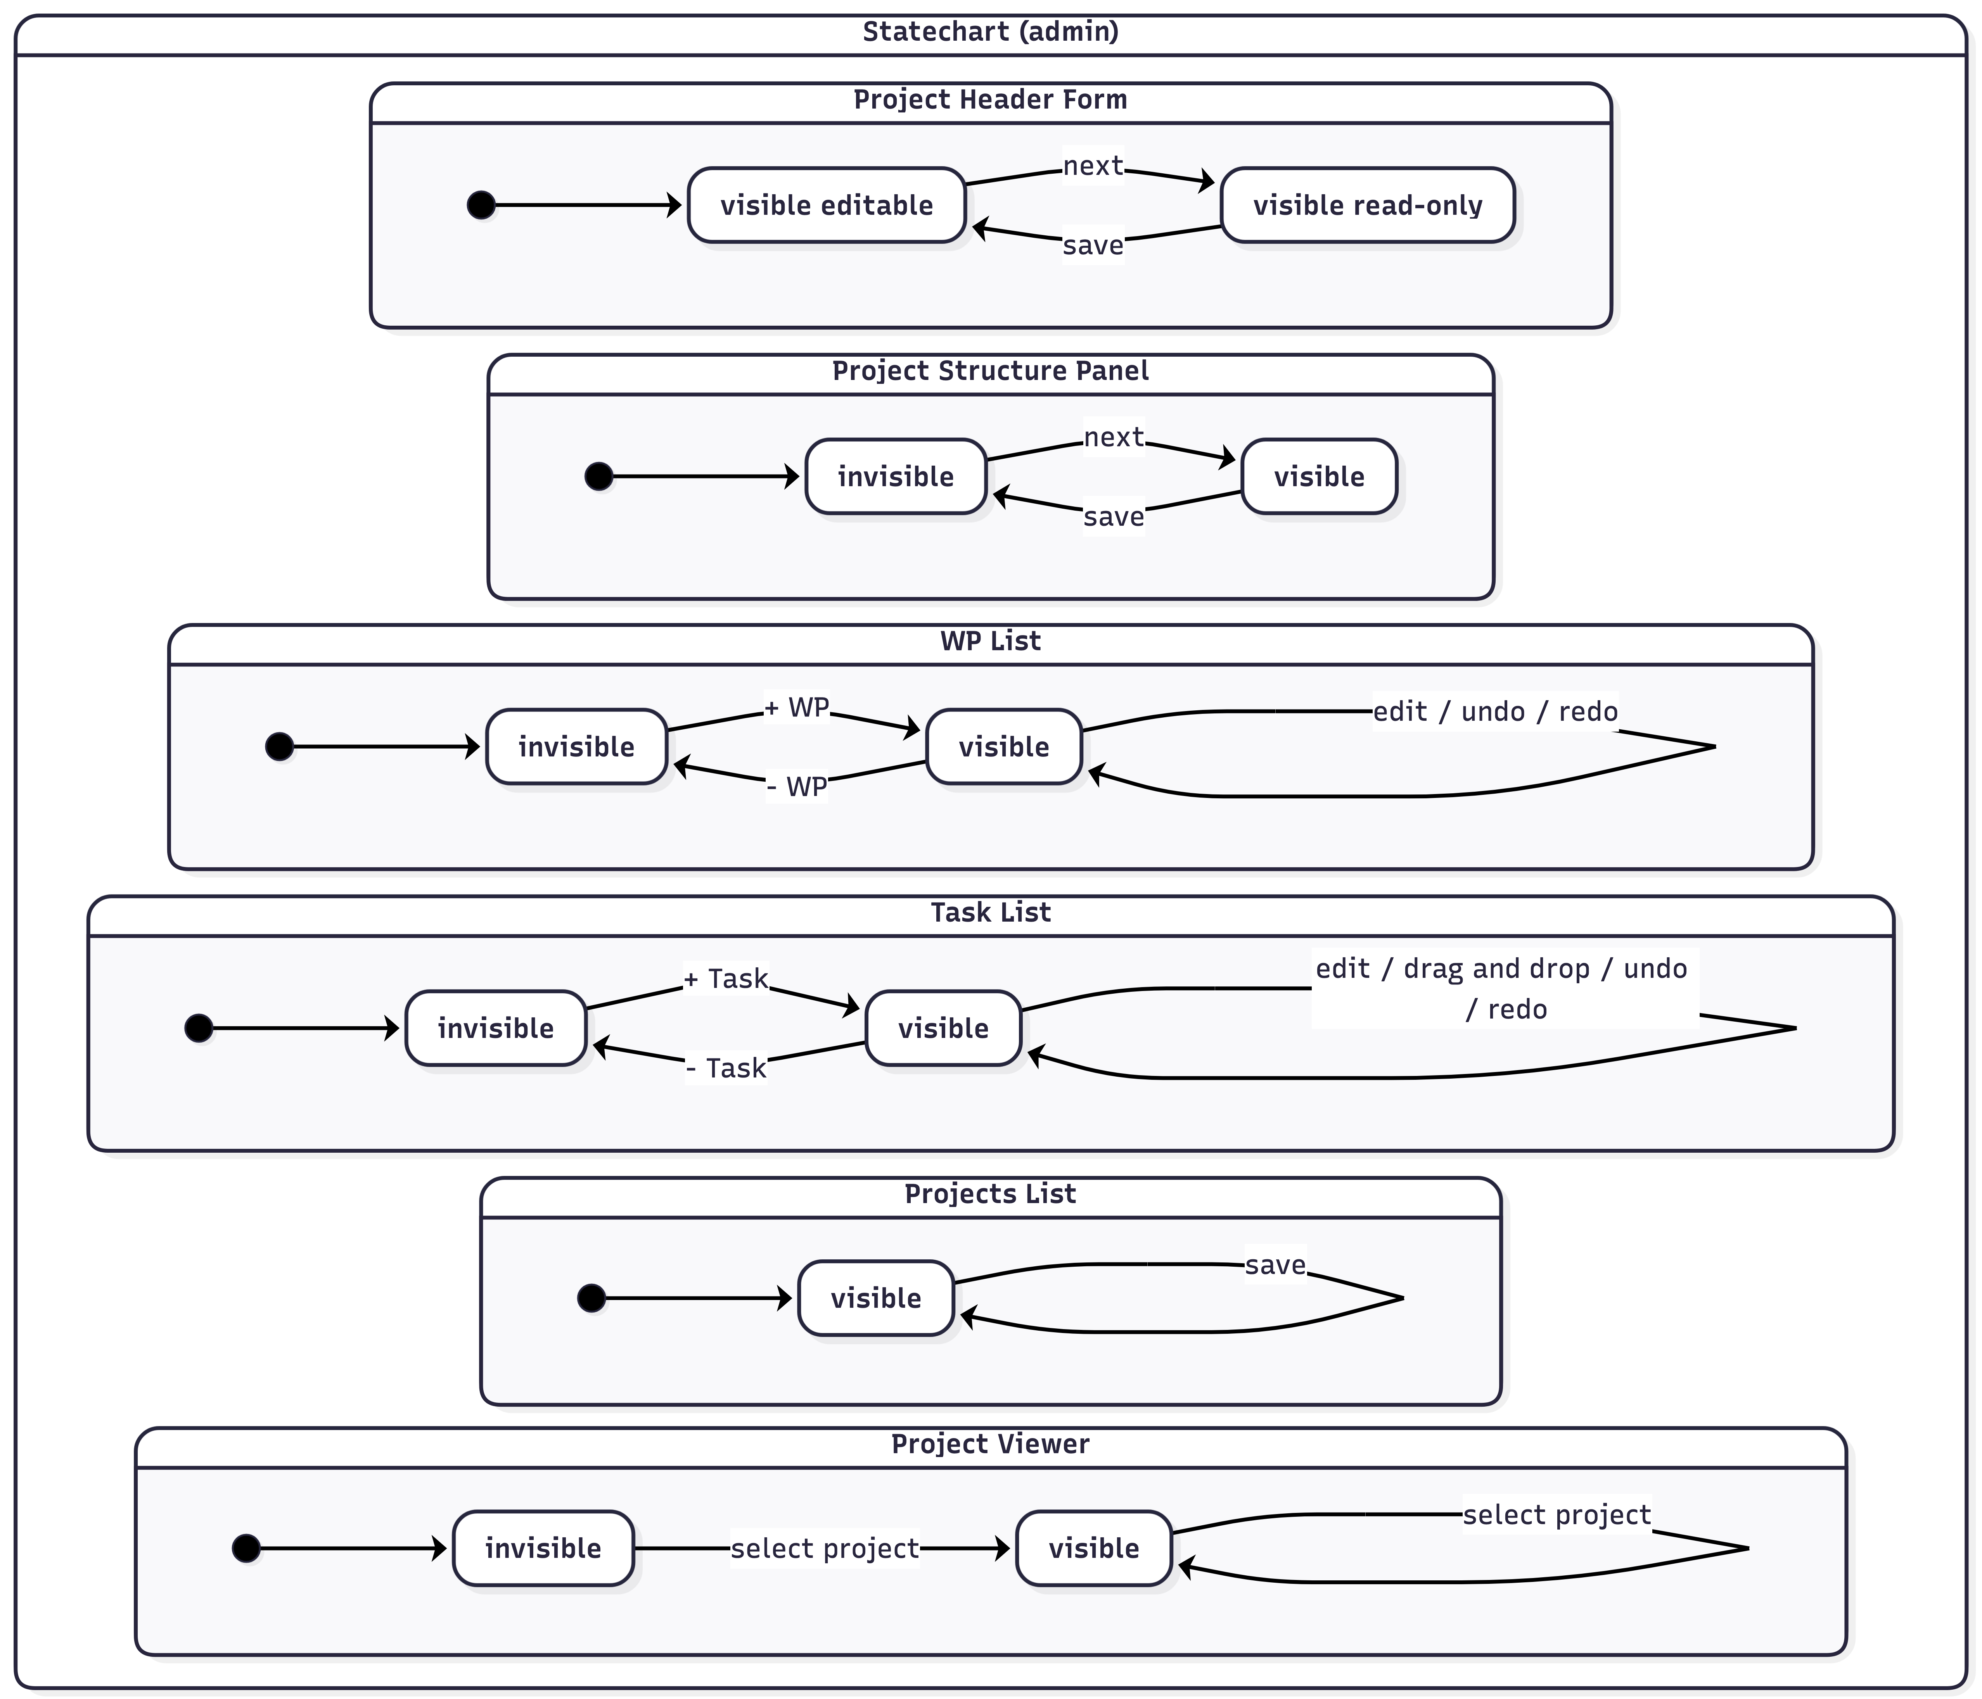
Statechart (admin)

Slide 36
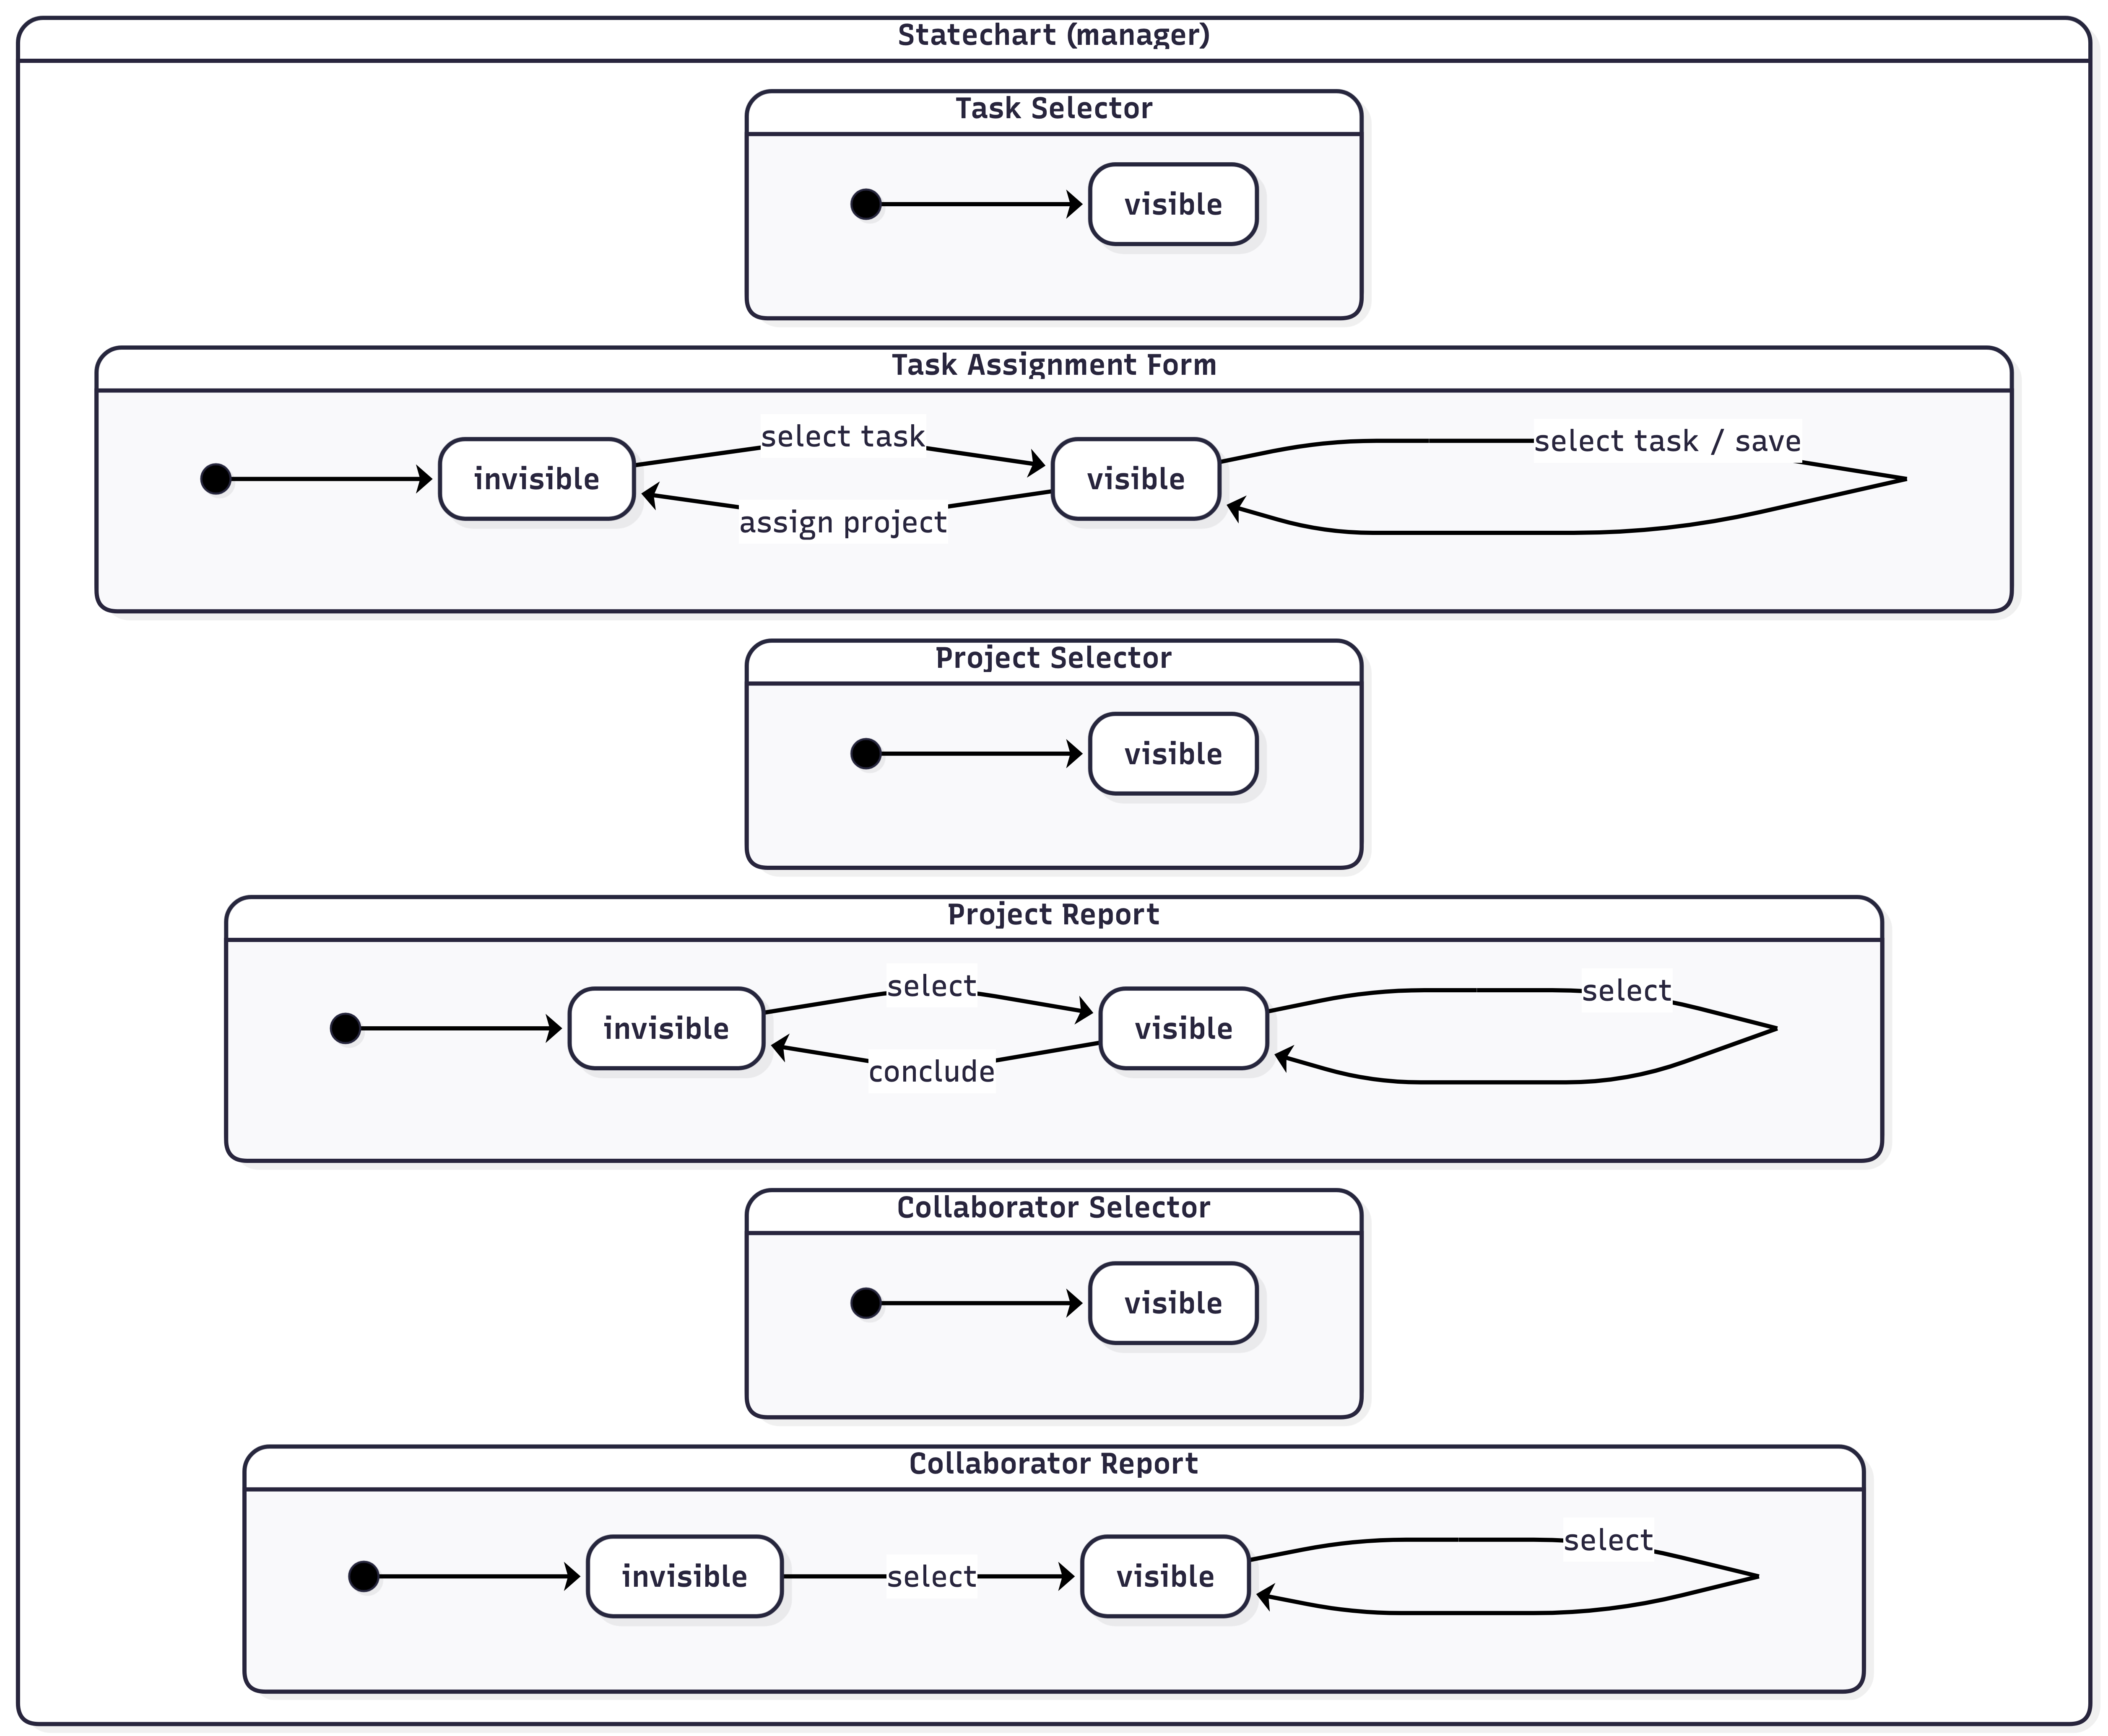
Statechart (manager)

Slide 37
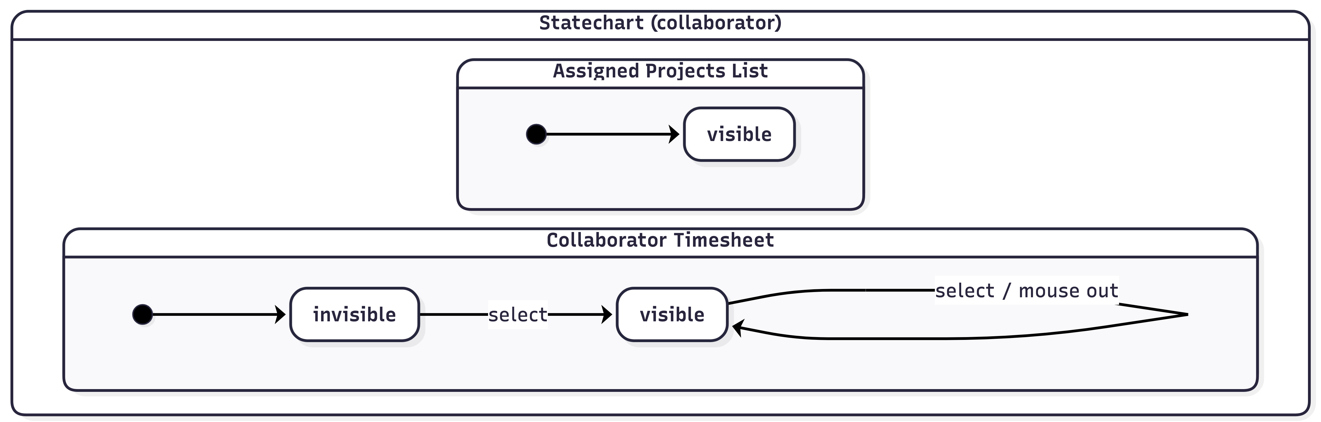
Statechart (collaborator)

Slide 38
Eventi e Azioni (login)
Client Side |  | Server Side
Evento | Azione | Evento | Azione
Login Form → sign in | Controllo campi non vuoti, invio credenziali | POST(username, password) | Verifica credenziali, crea sessione, restituisce ruolo
Technical Role Selector → collaborator | Apre Home Collaborator | GET | -
Technical Role Selector → manager | Apre Home Manager | GET | -
Logout | Redirect alla pagina di login | GET | Invalidazione sessione

Slide 39
Controller / Event handler (login)
Client Side |  | Server Side
Evento | Controllore | Evento | Controllore
Login Form → sign in | loginButton click handler | POST(username, password) | Login servlet
Technical Role Selector → collaborator | Link | GET | home collaborator page
Technical Role Selector → manager | Link | GET | home manager page
Logout (comune a tutte le pagine) | Link | GET | Logout servlet

Slide 40
Eventi e Azioni (admin)
Client Side |  | Server Side
Evento | Azione | Evento | Azione
Home Admin → load | Inizializza pagina, prepara area draft, carica utenti tecnici e lista progetti | GET GET | Estrae utenti technical Estrae lista dei progetti creati dall’admin
Project Header Form → next | Crea bozza progetto lato client, renderizza draft structure | - | -
Project Structure Panel → + WP | Aggiunge WP alla bozza, aggiorna numerazione | - | -
Project Structure Panel → - WP | Elimina WP e task figli, aggiorna numerazione | - | -
Project Structure Panel → + Task | Aggiunge task alla bozza, aggiorna numerazione | - | -
Project Structure Panel → - Task | Elimina task, aggiorna numerazione | - | -
WP/Task List → edit | Aggiorna titolo/descrizione/mesi nella bozza | - | -
Project Structure Panel → undo | Ripristina stato precedente della bozza | - | -
Project Structure Panel → redo | Ripristina stato successivo della bozza | - | -
Task List → drag and drop | Sposta task tra WP, valida durata, rinumera | - | -
Project Structure Panel → save | Valida struttura completa, invia bozza | POST(project structure json) | Valida e salva progetto completo
Projects List→ select project | Richiede e mostra la struttura completa del progetto selezionato | GET (projectId) | Estrae struttura completa del progetto selezionato

Slide 41
Controller / Event handler (admin)
Client Side |  | Server Side
Evento | Controllore | Evento | Controllore
Home Admin → load | AdminOrchestrator load handler CreateProjectStructureOrchestrator.start VerifyProjectsOrchestrator.start | GET GET | GetTechnicalUsers servlet GetProjects servlet
Project Header Form → next | CreateProjectStructureOrchestrator.enterStructurePhase | - | -
Project Structure Panel → + WP | CreateProjectStructureOrchestrator.addWP | - | -
Project Structure Panel → - WP | CreateProjectStructureOrchestrator.removeWP | - | -
Project Structure Panel → + Task | CreateProjectStructureOrchestrator.addTask | - | -
Project Structure Panel → - Task | CreateProjectStructureOrchestrator.removeTask | - | -
WP/Task List → edit | CreateProjectStructureOrchestrator.updateProject/WP/Task | - | -
Project Structure Panel → undo | CreateProjectStructureOrchestrator.undoDraft | - | -
Project Structure Panel → redo | CreateProjectStructureOrchestrator.redoDraft | - | -
Task List → drag and drop | CreateProjectStructureOrchestrator.moveTask | - | -
Project Structure Panel → save | CreateProjectStructureOrchestrator.saveProjectStructure | POST(project structure json) | CreateProjectStructure servlet
Projects List→ select project | VerifyProjectsOrchestrator.loadProjectStructure | GET (projectId) | GetProjectStructure servlet

Slide 42
Eventi e Azioni (manager)
Client Side |  | Server Side
Evento | Azione | Evento | Azione
Home Manager → load | Inizializza pagina e carica sezioni assegnamento, progetti e collaboratori | GET GET GET | Estrae task assegnabili, progetti monitorabili e collaboratori gestiti
Task Selector → select task | Popola form con task selezionato, collaboratori disponibili e ore previste correnti | GET(taskId) | Estrae dettagli assegnamento task e utenti tecnici assegnabili
Task Assignment Form → save | Controlla dati inseriti e invia assegnamento del task | POST(taskId, collaboratorIds, expectedHours_M) | Valida e salva collaboratori assegnati e ore previste
Task Assignment Form → assign project | Invia richiesta di cambio stato del progetto selezionato | POST(projectId) | Verifica assegnamenti completi e imposta stato ASSEGNATO
Project Selector → select project | Mostra report mensile del progetto selezionato | GET(projectId) | Estrae dati di monitoraggio del progetto
Project Report → conclude project | Invia richiesta di conclusione del progetto selezionato | POST(projectId) | Verifica ore lavorate >= ore previste e imposta stato CONCLUSO
Collaborator Selector → select collaborator | Mostra report ore del collaboratore selezionato | GET(collaboratorId) | Estrae dati di monitoraggio del collaboratore

Slide 43
Controller / Event handler (manager)
Client Side |  | Server Side
Evento | Controllore | Evento | Controllore
Home Manager → load | ManagerOrchestrator load handler TaskAssignmentOrchestrator.start MonitorProjectsOrchestrator.start MonitorCollaboratorsOrchestrator.start | GET GET GET | GetAssignableTasks servlet GetMonitorableProjects servlet GetManagedCollaborators servlet
Task Selector → select task | TaskAssignmentOrchestrator.loadTaskAssignment | GET(taskId) | GetTaskAssignmentDetails servlet
Task Assignment Form → save | TaskAssignmentOrchestrator.saveTaskAssignment | POST(taskId, collaboratorIds, expectedHours_M) | SaveTaskAssignment servlet
Task Assignment Form → assign project | TaskAssignmentOrchestrator.assignProject | POST(projectId) | AssignProject servlet
Project Selector → select project | MonitorProjectsOrchestrator.loadProjectReport | GET(projectId) | GetProjectMonitoring servlet
Project Report → conclude project | MonitorProjectsOrchestrator.concludeProject | POST(projectId) | ConcludeProject servlet
Collaborator Selector → select collaborator | MonitorCollaboratorsOrchestrator.loadCollaboratorReport | GET(collaboratorId) | GetCollaboratorMonitoring servlet

Slide 44
Eventi e Azioni (collaborator)
Client Side |  | Server Side
Evento | Azione | Evento | Azione
Home Collaborator → load | Inizializza la single page e prepara lista progetti e timesheet | GET | Estrae progetti, WP, task, mesi, ore previste e ore lavorate assegnati al collaboratore
Assigned Projects List → select | mostra il timesheet del task selezionato usando i dati già caricati | - | -
Collaborator Timesheet Cell → mouse out | Controlla valore inserito, invia salvataggio automatico della cella modificata. In caso di successo, ricarica il timesheet aggiornato | POST(taskId, month, workedHours) GET | Valida ore lavorate, salva valore nel database e restituisce stato/errori. In caso di successiva GET, estrae il timesheet aggiornato

Slide 45
Controller / Event handler (collaborator)
Client Side |  | Server Side
Evento | Controllore | Evento | Controllore
Home Collaborator → load | CollaboratorOrchestrator.start | GET | GetCollaboratorTimesheet servlet
Assigned Projects List → select | CollaboratorOrchestrator.loadTaskTimesheet | - | -
Collaborator Timesheet Cell → mouse out | CollaboratorOrchestrator.updateWorkedHours | POST(taskId, month, workedHours) GET | UpdateCollaboratorWorkedHours servlet GetCollaboratorTimesheet servlet

Slide 46
Server Side
Nella versione JavaScript sono stati introdotti JavaBean specifici per modellare il contratto JSON tra client e server. I bean non rappresentano nuove entità del dominio, ma strutture di richiesta e risposta pensate per restituire al frontend dati già organizzati secondo le viste dell’applicazione.
Entity / Domain Beans
Project, WP, Task, User, ManagedTask, TaskWithHours
Enum e Login Bean
ProjectStatus, UserRole, UserLogin
Admin Request Bean
ProjectStructureBlueprint, WPBlueprint, TaskBlueprint
Admin Response Bean
AdminProjectStructureResponse, AdminWPStructureResponse
Manager Response Bean
ManagerTaskAssignmentResponse, ManagerProjectMonitoringResponse, ManagerWPMonitoringResponse, ManagerTaskMonitoringResponse,
ManagerCollaboratorReportResponse, ManagerCollaboratorProjectResponse, ManagerCollaboratorWPResponse, ManagerCollaboratorTaskResponse
Monthly Bean
ExpectedHoursMonth, TaskHoursMonth, WPHoursMonth, TaskWorkedHoursMonth, WPWorkedHoursMonth
Collaborator Response Bean
CollaboratorHomeResponse, CollaboratorProjectResponse, CollaboratorWPResponse, CollaboratorTaskResponse, CollaboratorTaskMonthResponse
Le liste mensili permettono di mantenere l’ordine dei mesi e di rappresentare tutte le colonne attese dal frontend. I valori null vengono mantenuti solo dove distinguono un dato non ancora definito da un valore esplicito pari a zero.

Slide 47
Server Side
Servlets:
Auth:
  Login Autenticazione utente
  Logout Chiusura sessione
Admin
  GetTechnicalUsers Recupero utenti tecnici
  GetProjects Recupero progetti admin
  GetProjectStructure Dettaglio struttura progetto
  CreateProjectStructure Salvataggio progetto completo
Manager
  GetAssignableTasks Task ancora assegnabili
  GetTaskAssignmentDetails Dettagli assegnamento task
  SaveTaskAssignment Salvataggio ore e collaborator
  AssignProject Passaggio a stato assegnato
  GetMonitorableProjects Progetti monitorabili
  GetProjectMonitoring Report mensile progetto
  GetManagedCollaborators Collaboratori gestiti
  GetCollaboratorMonitoring Report ore collaborator
  ConcludeProject Chiusura progetto
Collaborator
  GetCollaboratorTimesheet Caricamento timesheet
  UpdateCollaboratorWorkedHours Aggiornamento ore lavorate

Slide 48
Server Side
Data Access Objects (Classes)
UserDAO: autenticazione, recupero utenti per ruolo e collaboratori visibili al manager.
ProjectDAO: creazione progetto, recupero progetti per admin/manager, cambio stato, controlli di assegnabilità e conclusione.
WPDAO: creazione dei work package e assegnazione automatica del numero d’ordine.
TaskDAO: creazione task, recupero task gestiti, verifica responsabilità manager, gestione collaboratori assegnati ai task.
TaskHoursDAO: lettura e scrittura delle ore previste mese per mese.
AdminDAO: costruzione della struttura gerarchica progetto/WP/task per l’interfaccia admin.
ManagerDAO: costruzione dei report di monitoraggio progetto e collaboratore per l’interfaccia manager.
CollaboratorDAO: costruzione del timesheet del collaboratore e aggiornamento delle ore lavorate.
I DAO principali gestiscono le operazioni sulle entità del dominio, mentre i DAO specifici per ruolo costruiscono risposte già organizzate per le viste dell’applicazione.
Filters
AdminFilter: controllo autenticazione e ruolo admin.
TechnicalFilter: controllo autenticazione e ruolo technical.
Utils
DatabaseConnection: gestione centralizzata della connessione al database.

Slide 49
Client Side - common files and login
login.js
loginButton click handler: valida il form, invia le credenziali, salva i dati utente e gestisce la navigazione iniziale.
utils.js
makeCall: invia richieste AJAX con dati provenienti da form.
makeJsonCall: invia richieste AJAX con payload JSON.
redirectToLogin: pulisce i dati salvati lato client e reindirizza alla login.
showStoredUserGreeting: legge nome e cognome da sessionStorage e aggiorna il messaggio di saluto nelle home page.

Slide 50
Client Side - admin orchestration and state
AdminOrchestrator
inizializza gli orchestrator della pagina Admin.
aggiorna la lista progetti dopo il salvataggio di una struttura.
CreateProjectStructureOrchestrator
start: registra gli eventi della vista e carica gli utenti tecnici.
enterStructurePhase: apre la fase di composizione della struttura.
updateProjectField, updateWPField, updateTaskField: aggiornano i dati della bozza.
addWP, removeWP, addTask, removeTask, moveTask: modificano la struttura della bozza.
undoDraft, redoDraft: navigano la cronologia della bozza.
saveProjectStructure: valida la struttura e invia il JSON al server.
CreateProjectStructureState
mantiene la bozza del progetto e la cronologia delle modifiche.
reset, getState: inizializzano e restituiscono lo stato corrente.
canUndo, canRedo, undo, redo: gestiscono la cronologia.
validateProjectStructure: controlla la correttezza della struttura.
validateTaskMove: controlla che lo spostamento sia ammesso prima di creare un nuovo snapshot undo/redo

Slide 51
Client Side - admin views
CreateProjectStructureView
coordina le viste della creazione progetto.
registerEvents, reset, show, update: registrano eventi e aggiornano la vista.
showHeaderError, showStructureError, showStructureSuccess, hideMessages: gestiscono i messaggi.
ProjectHeaderView
gestisce il form iniziale del progetto.
registerEvents, reset, show, update: registrano eventi e aggiornano i campi.
showError, hideError: gestiscono gli errori del form.
ProjectStructureView
renderizza work package, task e comandi della bozza.
registerEvents, reset, show, update: registrano eventi e aggiornano la struttura.
showError, hideMessages: gestiscono i messaggi della struttura.
CreateProjectStructureDragAndDrop
registerEvents: registra gli eventi di trascinamento dei task.

Slide 52
Client Side - admin project verification
VerifyProjectsOrchestrator
start: registra gli eventi e carica i progetti.
reloadProjects: ricarica la lista dei progetti dell’admin.
loadProjectStructure: carica la struttura del progetto selezionato.
VerifyProjectsView
registerEvents: registra la selezione dei progetti.
reset: ripristina la vista iniziale.
showProjects: mostra la lista dei progetti.
showProjectStructure: mostra la struttura completa del progetto.
showError, hideError: gestiscono i messaggi di errore.

Slide 53
Client Side - manager
ManagerOrchestrator
inizializza le tre sezioni Manager.
coordina i ricaricamenti dopo assegnamento o conclusione progetto.
TaskAssignmentOrchestrator
start, reloadTasks: inizializzano e ricaricano i task assegnabili.
loadTaskAssignment: carica i dati di assegnamento del task.
saveTaskAssignment: salva collaboratori e ore previste.
assignProject: invia il cambio stato del progetto.
MonitorProjectsOrchestrator
start, reloadProjects: inizializzano e ricaricano i progetti monitorabili.
loadProjectReport: carica il report del progetto selezionato.
concludeProject: invia la richiesta di conclusione progetto.
MonitorCollaboratorsOrchestrator
start, reloadCollaborators: inizializzano e ricaricano i collaboratori gestiti.
loadCollaboratorReport: carica il report del collaboratore selezionato.

Slide 54
Client Side - manager views
TaskAssignmentView
mostra task, form di assegnamento, messaggi ed errori.
metodi principali: registerEvents, reset, showTasks, showTaskAssignment, hideTaskAssignment, hideMessages.
MonitorProjectsView
mostra lista progetti, report mensile e comandi di conclusione.
metodi principali: registerEvents, reset, showProjects, showProjectReport, hideProjectReport, hideMessages.
MonitorCollaboratorsView
mostra lista collaboratori e report delle ore lavorate.
metodi principali: registerEvents, reset, showCollaborators, showCollaboratorReport, hideCollaboratorReport.

Slide 55
Client Side - collaborator
CollaboratorOrchestrator
start: inizializza vista e caricamento dati.
reloadTimesheet: ricarica il timesheet completo.
loadTaskTimesheet: mostra il timesheet del task selezionato.
updateWorkedHours: invia la modifica delle ore e aggiorna i dati.
CollaboratorView
registerEvents: registra selezione task e mouse out sulle celle.
reset: ripristina la vista iniziale.
showAssignedProjects: mostra progetti, work package e task assegnati.
showCollaboratorTimesheet: mostra il timesheet del task.
hideCollaboratorTimesheet: nasconde il timesheet.
showAssignedProjectsError, showTimesheetError, showTimesheetSuccess, hideMessages: gestiscono i messaggi.

Slide 56
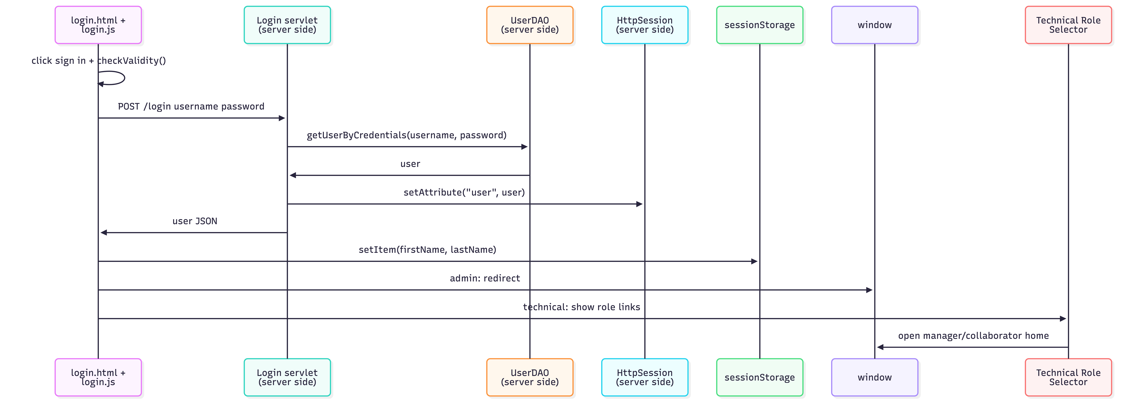
Event: login

Slide 57
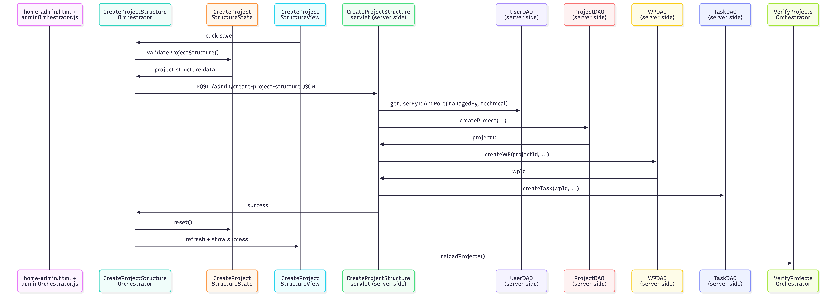
Event: project structure creation

Slide 58
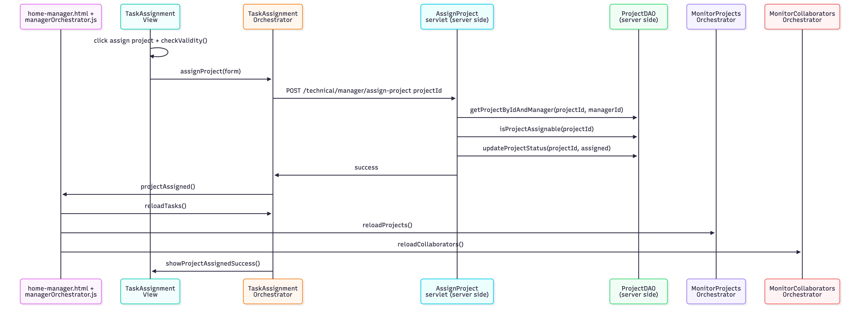
Event: project assignment

Slide 59
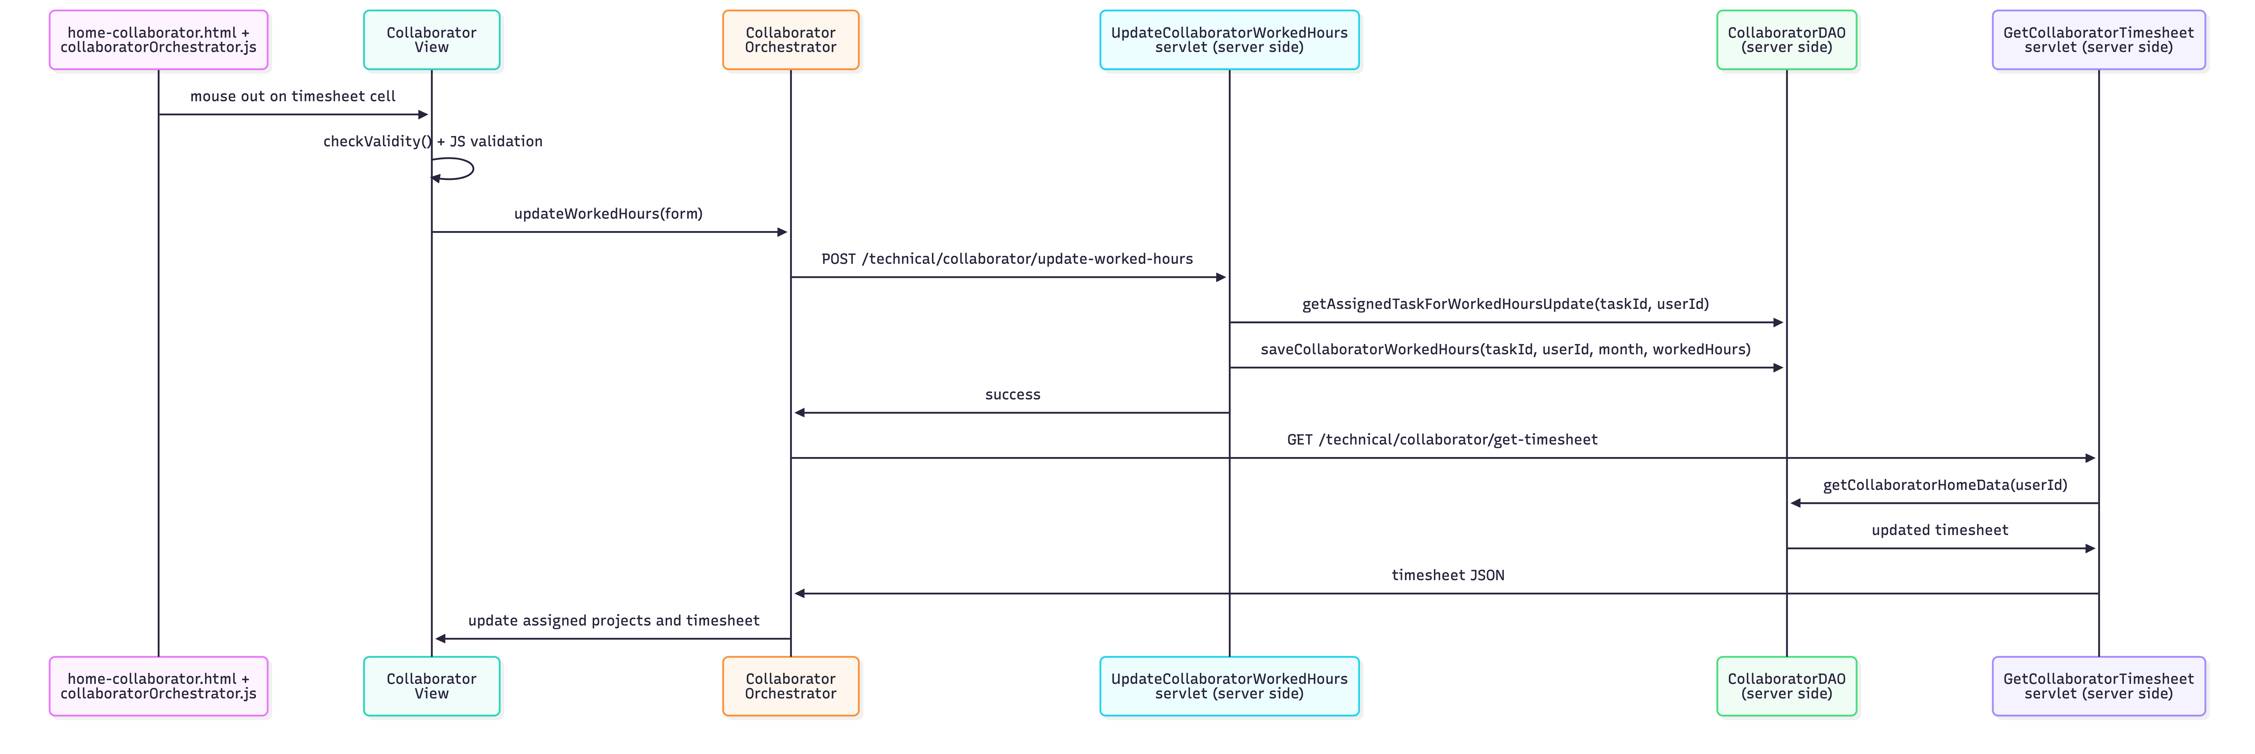
Event: worked hours entry

